Slide 1
TIN 4 – TUẦN 28

Slide 2
CHƯƠNG
6
GIẢI QUYẾT VẤN ĐỀ VỚI SỰ TRỢ GIÚP CỦA MÁY TÍNH

Slide 3
BÀI 26
CHƯƠNG TRÌNH SCRATCH

Slide 4
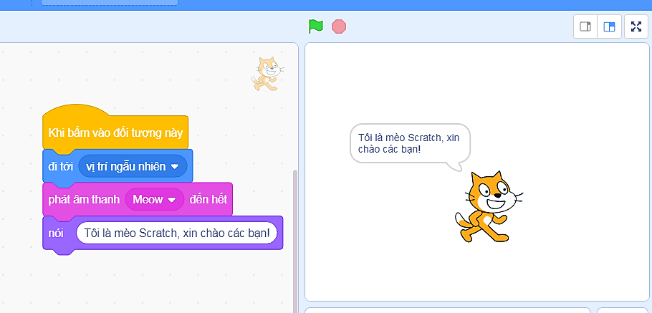
Một chương trình Scratch

Slide 5

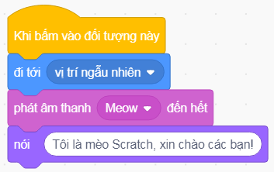
1
TÌM HIỂU CHƯƠNG TRÌNH SCRATCH
Em cùng bạn thực hiện
Kích hoạt phần mềm Scratch và mở tệp Meo-Scratch.
Dựa vào SGK để tìm hiểu ý nghĩa của các lệnh trong tệp Meo-Scratch

Slide 6
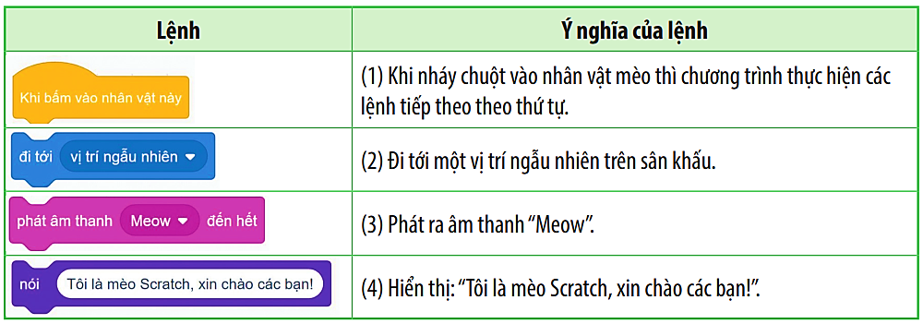
1
TÌM HIỂU CHƯƠNG TRÌNH SCRATCH
Mỗi một lệnh trong chương trình Scratch có một ý nghĩa riêng, và nhân vật mèo sẽ thực hiện các hành động theo các lệnh đó khi ta nháy chuột vào nó.

Slide 7
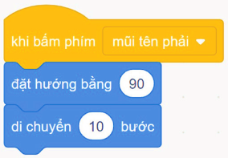
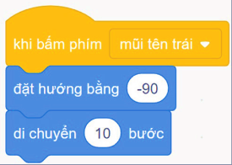
2
TẠO MỘT CHƯƠNG TRÌNH SCRATCH
EM CÙNG BẠN THỰC HIỆN
Kích hoạt phần mềm Scratch.
Kéo thả các lệnh trong các nhóm lệnh sang vùng lập trình, để được chương trình điều khiển nhân vật bằng bàn phím.
Sử dụng hai phím mũi tên để thử điều khiển và quan sát nhân vật hoạt động.

Slide 8
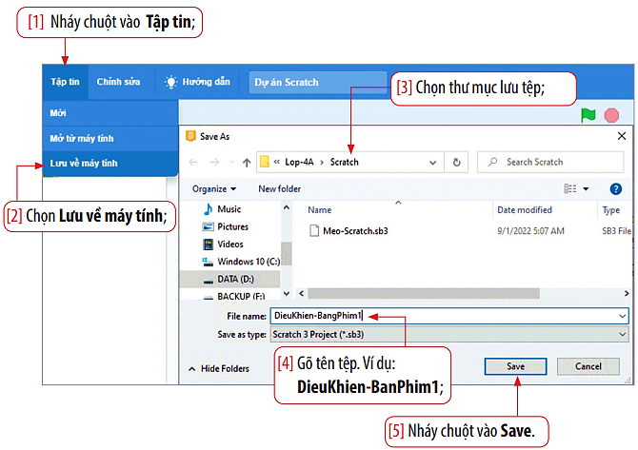
3
LƯU TỆP VÀO MÁY TÍNH
Em hãy thực hiện lưu chương trình vừa tạo vào trong thư mục lớp mình theo hướng dẫn SGK

Slide 9
LUYỆN TẬP
Em cùng bạn thảo luận và thực hiện:
1. Nêu các bước lưu tệp Scratch.
2. So sánh cách lưu tệp Scratch với cách lưu tệp PowerPoint, Word.
3. So sánh cách mở tệp Scratch với cách mở tệp PowerPoint, Word.
4. So sánh số khối lệnh trong chương trình Scratch ở hình 26.1 và hình 26.2.
5. Nhận xét về số khối lệnh trong một chương trình Scratch.

Slide 10

VẬN DỤNG
Em hãy thực hiện:
Mở tệp: DieuKhien-Banphim1
Thêm vào hai khối lệnh để điều khiển nhân vật đi lên, đi xuống bằng các phím mũi tên lên, xuống trên bàn phím.
Thêm khối lệnh để điều khiển nhân vật di chuyển sang trái

Slide 11

GHI NHỚ
Phần mềm Scratch giúp em tạo ra chương trình máy tính. Khi thực hiện chương trình, nhân vật thực hiện hành động lần lượt các lệnh.
Lưu hoặc mở một tệp chương trình Scratch cũng tương tự như cách lưu hoặc mở tệp PowerPoint (hoặc Word).

Slide 12
TẠM BIỆT CÁC EM HỌC SINH

